Slide 1
Nike
Kevin Eduard Hernández González
Esneider Quiñonez Duarte
Javier Felipe Pulido Herrera

Slide 2

Para comenzar…
Nike es una empresa multinacional estadounidense de ropa, calzado, equipos, accesorios y servicios deportivos fundada en 1964 por Phil Knight y Bill Bowerman.
Nike es la marca deportiva más valiosa del mundo y el mayor vendedor de calzado deportivo del mundo.

Slide 3
Historia…
Nike se fundó originalmente como Blue Ribbon Sports en 1964 por Phil Knight, un estudiante de la Universidad de Oregón, y Bill Bowerman, entrenador de atletismo de la universidad. La empresa comenzó importando y vendiendo zapatillas de tenis Onitsuka Tiger de Japón. En 1971, la empresa cambió su nombre a Nike y lanzó su propio calzado deportivo, la zapatilla Nike Waffle Trainer.
Nike creció rápidamente en la década de 1970 y 1980. La empresa firmó acuerdos de patrocinio con algunos de los atletas más importantes del mundo, incluidos Michael Jordan, LeBron James y Serena Williams. Nike también lanzó una serie de campañas publicitarias exitosas, incluida la campaña "Just Do It".
En la actualidad, Nike es una de las empresas más exitosas del mundo. La empresa tiene operaciones en más de 190 países y regiones y emplea a más de 76.000 personas. Nike vende una amplia gama de productos deportivos, incluidos calzado, ropa, accesorios y equipos.

Slide 4
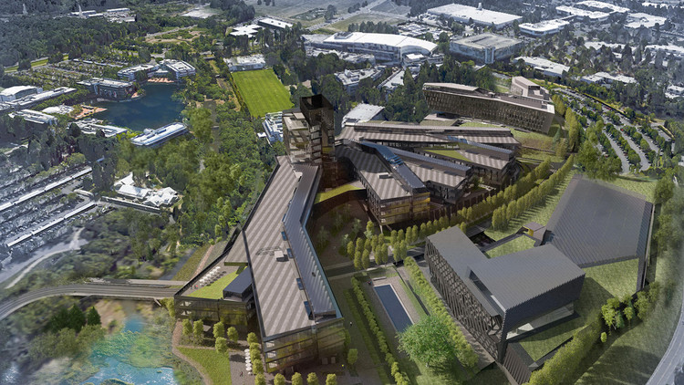
La sede mundial de Nike…
Se encuentra en Beaverton, Oregón, Estados Unidos. La ciudad se encuentra a unos 16 kilómetros al suroeste de Portland. La sede de Nike está ubicada en un campus de 122 hectáreas que alberga oficinas, instalaciones de fabricación y un centro de investigación y desarrollo.

Slide 5
De Nike para el mundo…
Nike comercializa sus productos, bienes y servicios en todo el mundo. La empresa tiene operaciones en más de 190 países y regiones. Las regiones principales donde Nike comercializa sus productos son:

Slide 6
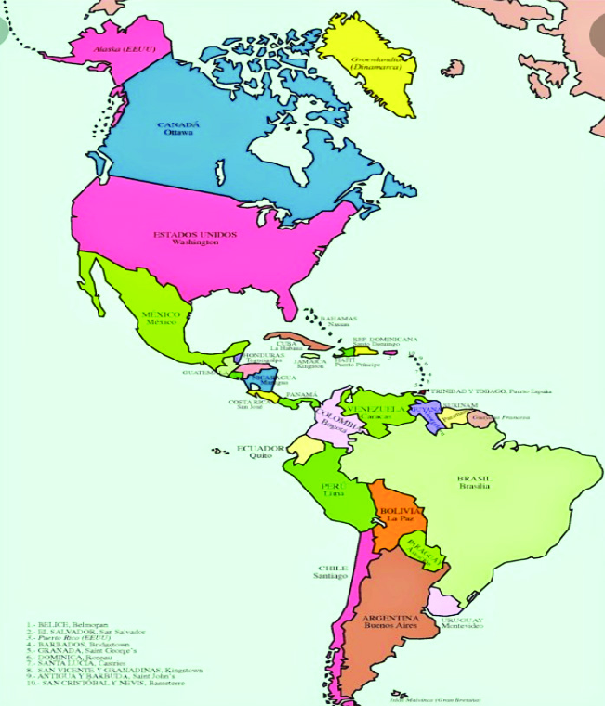
América…
Nike es la marca deportiva líder en América. La empresa tiene una fuerte presencia en los Estados Unidos, Canadá y América Latina.

Slide 7
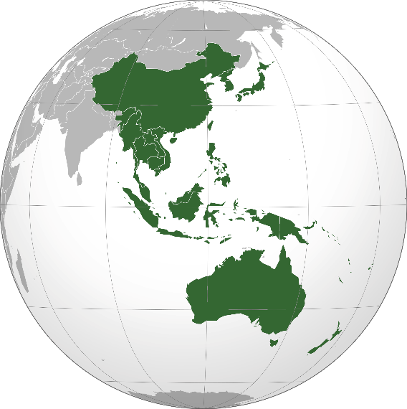
Asia Pacífico…
Asia Pacífico es el mercado de más rápido crecimiento para Nike. La empresa tiene una fuerte presencia en China, Japón, Corea del Sur y otros países de la región.

Slide 8
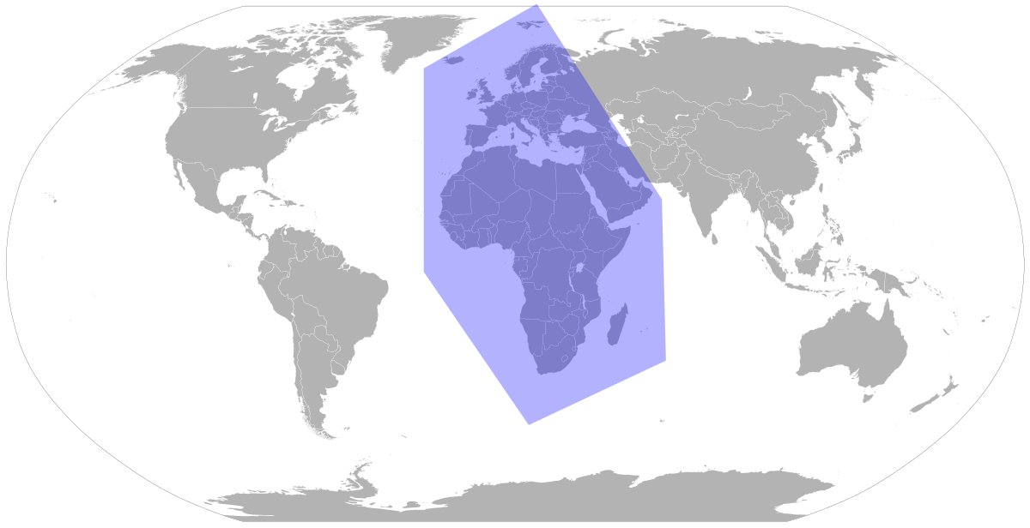
Europa, Medio Oriente y África…
Nike es una marca líder en EMEA. La empresa tiene una fuerte presencia en Europa, Oriente Medio y África.

Slide 9
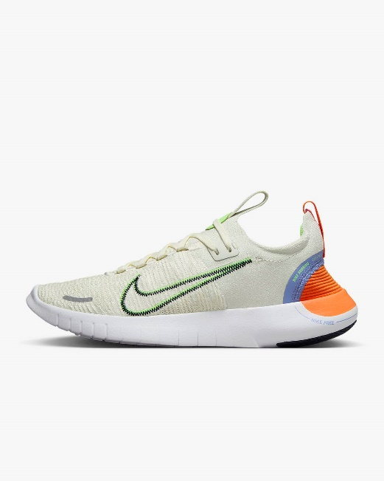
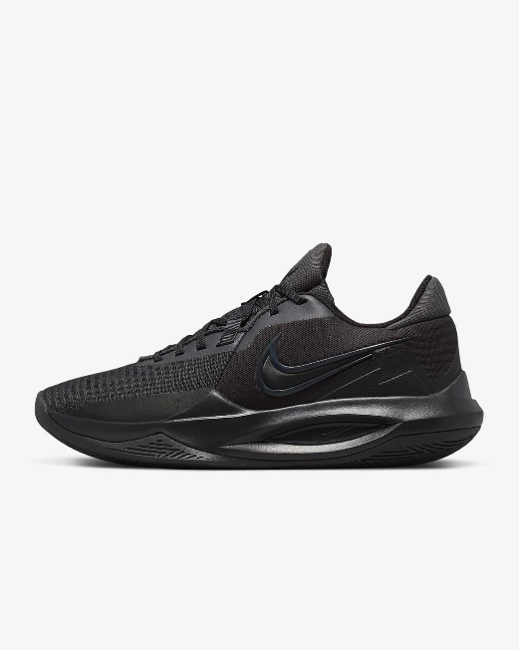
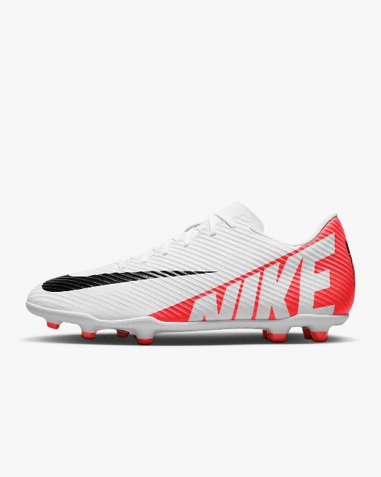
Productos Nike…
Nike es conocida por su calzado deportivo, que incluye zapatillas para correr, baloncesto, fútbol, etc. Los zapatos Nike son conocidos por su comodidad, rendimiento y estilo.

Slide 10
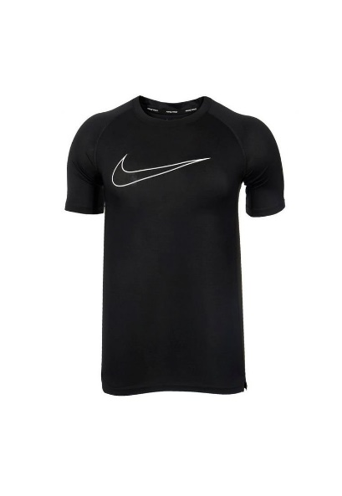
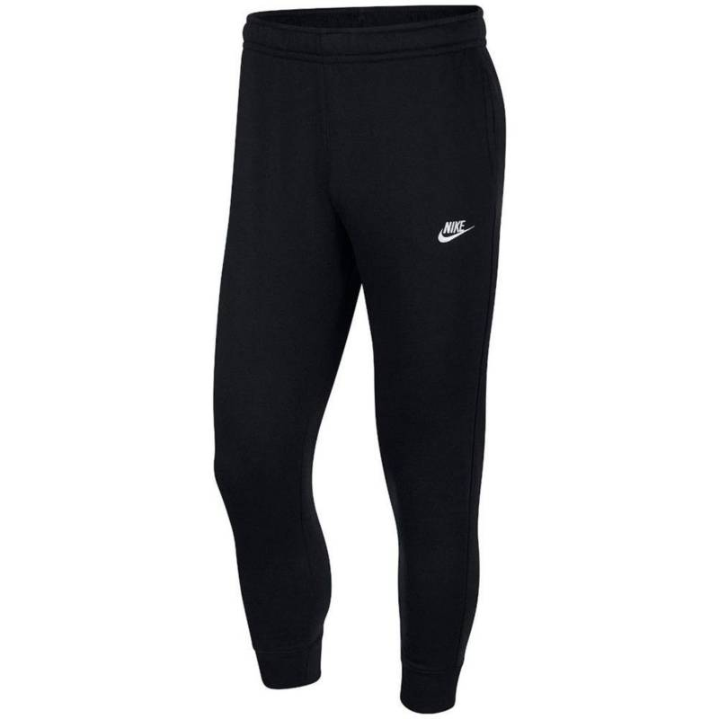
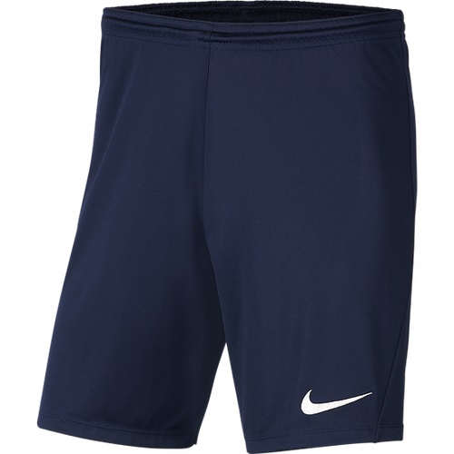
Ropa deportiva…
Nike también vende ropa deportiva, que incluye camisetas, pantalones, shorts, etc. La ropa Nike es cómoda, transpirable y duradera.

Slide 11
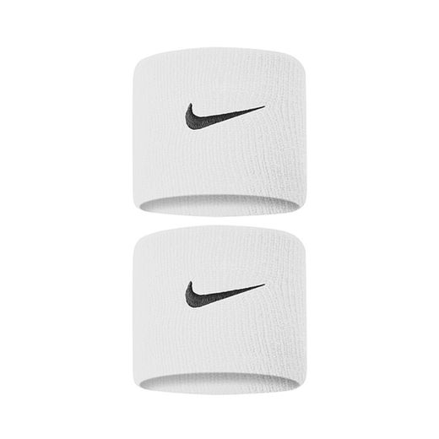
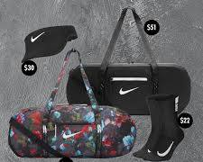
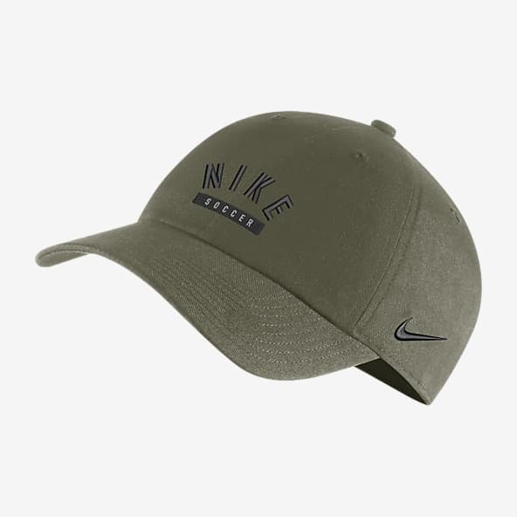
Accesorios deportivos…
Nike también vende accesorios deportivos, como gorras, calcetines, bolsas, etc. Los accesorios Nike están diseñados para complementar el calzado y la ropa deportiva.

Slide 12
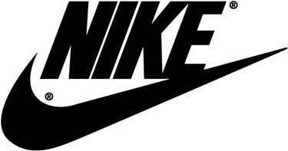
Marcas…
La marca Nike es la marca principal de Nike. La marca Nike se utiliza para una amplia gama de productos deportivos, incluidos calzado, ropa y accesorios.

Slide 13
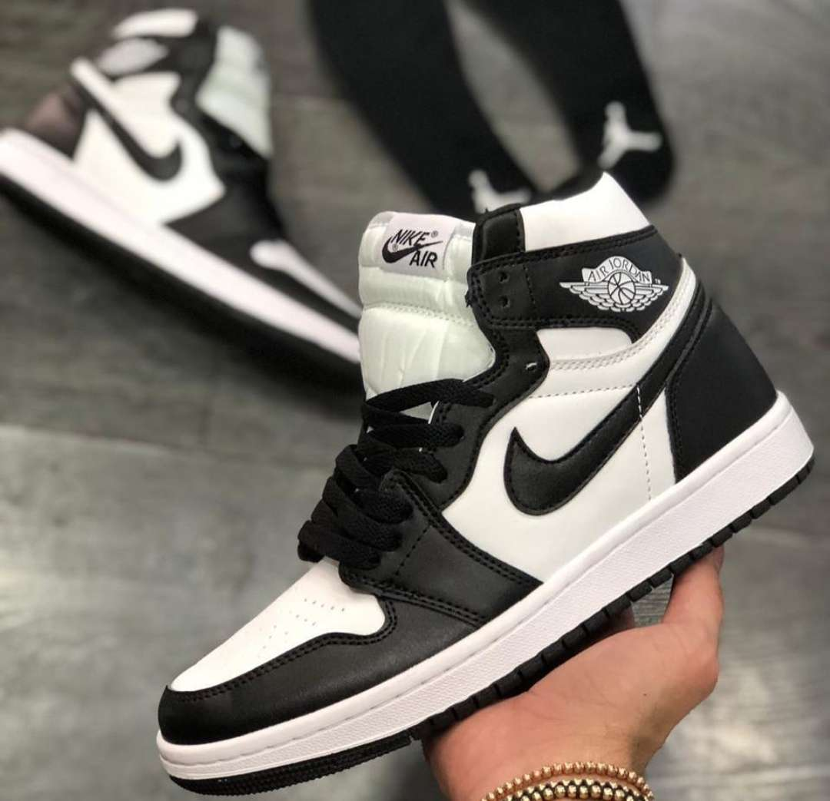
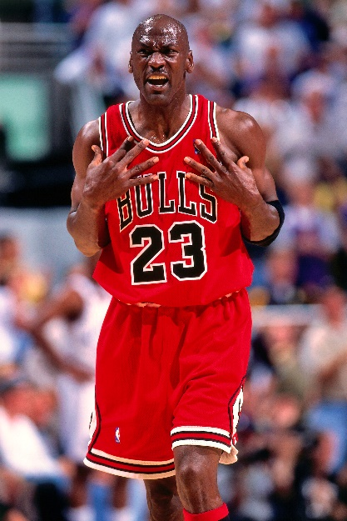
Jordan…
La marca Jordan es una marca de ropa y calzado deportivo de lujo. La marca Jordan está asociada con Michael Jordan, uno de los mejores jugadores de baloncesto de todos los tiempos.

Slide 14
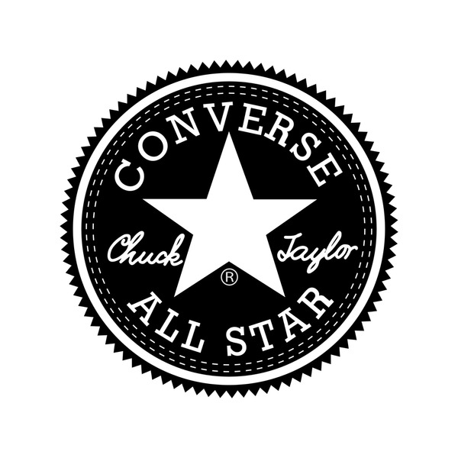
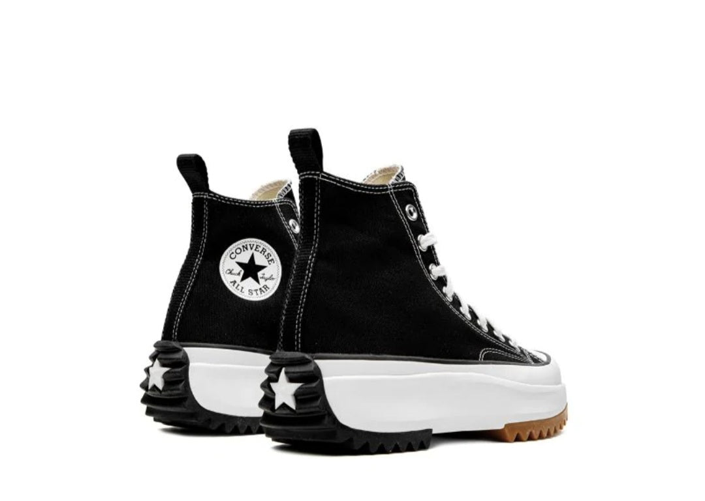
Converse…
La marca Converse es una marca de calzado deportivo que se fundó en 1908. Nike adquirió Converse en 2003.

Slide 15
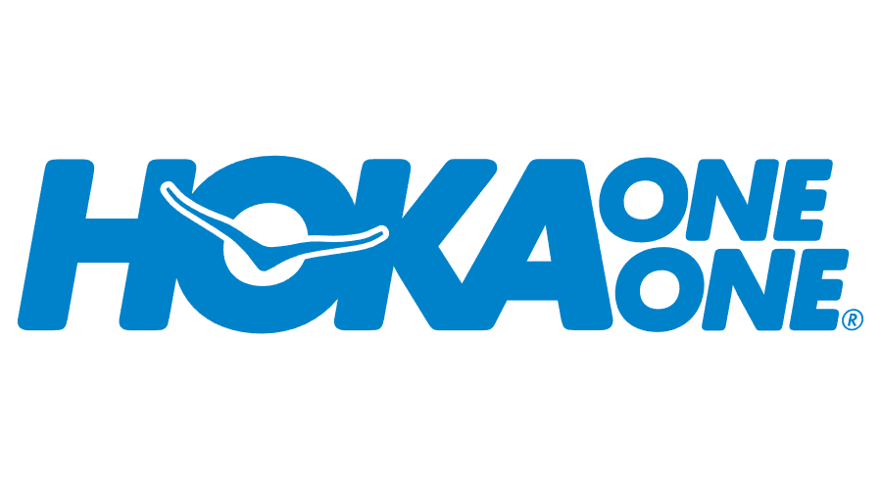
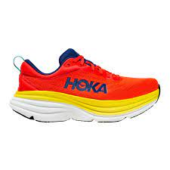
Hoka One One…
La marca Hoka One One es una marca de calzado deportivo especializado en calzado para correr. Hoka One One se fundó en 2009.

Slide 16
Patrocinios…
Nike es un patrocinador importante de atletas y equipos deportivos. La empresa patrocina a algunos de los atletas más importantes del mundo, incluidos Michael Jordan, LeBron James, Serena Williams y Cristiano Ronaldo. Nike también patrocina a equipos deportivos profesionales de todo el mundo, incluidos los Chicago Bulls, los Los Angeles Lakers, el Manchester United y el FC Barcelona.

Slide 17
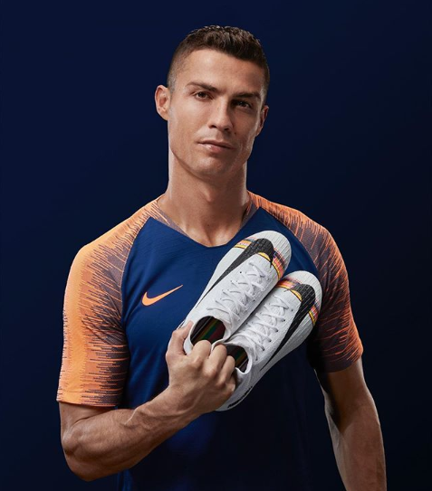
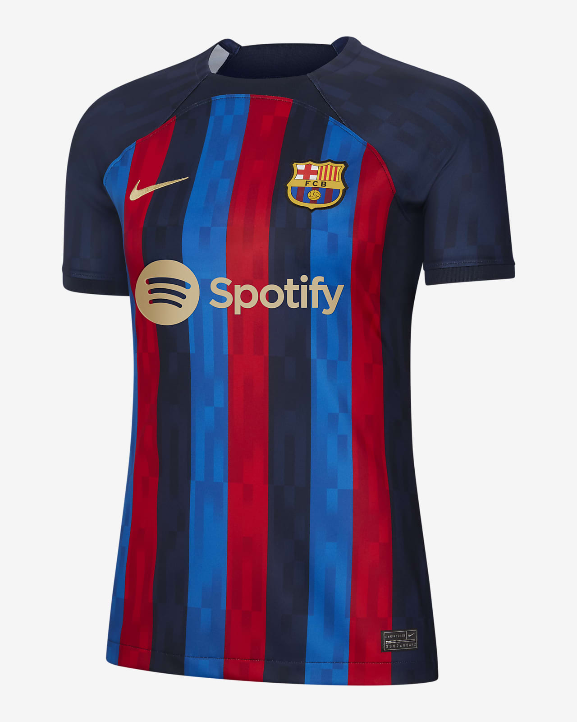

Slide 18
Impacto social…
Nike ha tenido un impacto significativo en la sociedad. La empresa ha ayudado a popularizar el deporte y ha inspirado a millones de personas a ser activas. Nike también ha sido criticada por sus prácticas laborales, que incluyen la subcontratación de trabajo a fabricantes en países con bajos salarios y condiciones laborales deficientes.

Slide 19
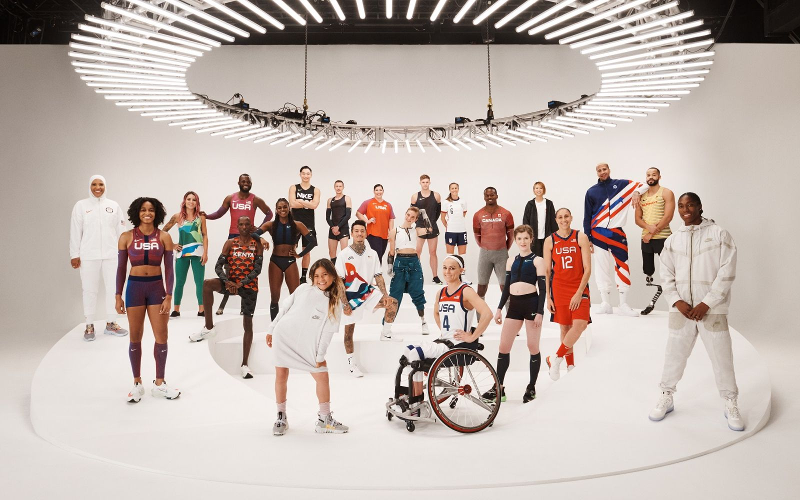

Slide 20
Nike y su impacto ambiental…
Nike ha combinado la ciencia del deporte, las herramientas digitales y las técnicas de fabricación más avanzadas para crear Nike Forward, su innovación más importante en materia de prendas de vestir desde la tecnología Dri-Fit.
El creciente rol de las organizaciones, marcas y sociedad es fundamental en la lucha por mejorar y conservar un medio ambiente limpio, sano y saludable. Se requiere que, desde la innovación, se puedan afrontar los desafíos que atravesamos actualmente.
Como la compañía de ropa más grande del mundo, Nike asume la responsabilidad de repensar la innovación sostenible y escalar soluciones para proteger el planeta y el futuro del deporte para los atletas. Sin mundo no hay deporte, sin deporte no hay Nike; esta es su premisa. Es por eso que invierte en diferentes esfuerzos como investigación, procesos, materiales y productos para crear un mundo mejor.
Move to Zero fue el comienzo de una serie de iniciativas para alcanzar los objetivos 2025: Cero Carbono y Cero Residuos. Con este enfoque nace Nike Forward, la innovación más importante en materia de prendas de vestir desde el lanzamiento de la tecnología Dri-Fit.

Slide 21
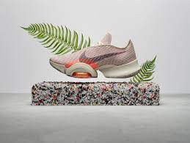
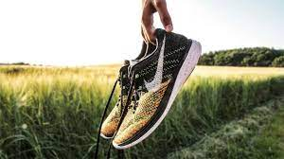

Slide 22
Innovación para el futuro del deporte…
Nike sigue creando acciones para proteger el planeta, por lo que ha desarrollado una plataforma textil que revolucionará la industria.
Con su plataforma Nike Forward, el proceso de producción genera 75% menos de emisiones de carbono en promedio que la confección de punto tradicional, y es elaborada con 70% de material reciclado en peso. Cuenta con más de 5 años de investigación y desarrollo.
El material de Nike Forward no es un tejido de punto tradicional. Se fabrica conectando múltiples capas ultrafinas mediante un proceso de perforación con aguja. Se trata de un proceso con menos pasos que el de los tejidos de punto o los tejidos de lana, lo que reduce significativamente las emisiones de carbono.
Creada a través de un proceso circular, cada capa ultrafina cuenta con un propósito en específico. Estas capas son variables y se pueden ajustar para dar a los materiales diferentes niveles de rendimiento y adaptación.

Slide 23
…
Empieza con un compuesto de 5 capas finas, pero hay un potencial ilimitado para cambiar la composición. El equipo de Nike modificó la maquinaria de perforación de agujas que se utiliza en las alfombras y los tejidos industriales con el fin de reinventar la forma en que se fabrica la ropa de alta calidad.
Las prendas de esta colección establecen una nueva visión para el futuro circular. Cuentan con bolsillos de bordes crudos y costuras expuestas que generan menos residuos.
Nike quiere que seas parte de este proceso. En la etiqueta indica lo que se debe hacer para cuidar el medio ambiente a través de Nike Forward, contribuyendo con la reducción del uso de energía
La empresa ha establecido una serie de objetivos ambiciosos en materia de sostenibilidad, y ha tomado una serie de medidas para cumplirlos.

Slide 24
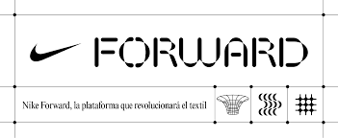
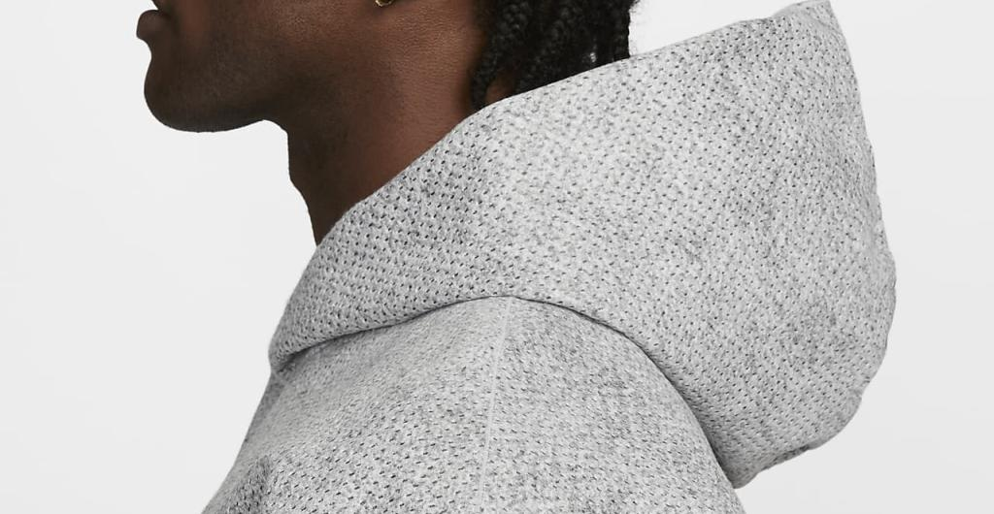

Slide 25
Algunos de los principales esfuerzos de sostenibilidad de Nike…
Nike ha comprometido a utilizar al menos un 75% de materiales reciclados en sus productos para 2025.
Nike se ha comprometido a reducir sus emisiones de carbono en un 50% para 2025.
Nike se ha comprometido a ahorrar un 20% de agua en sus operaciones para 2025.

Slide 26
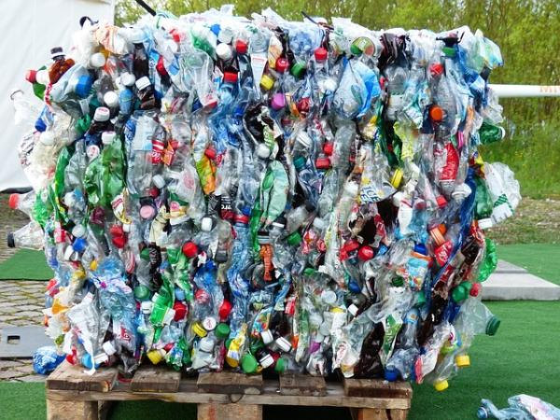
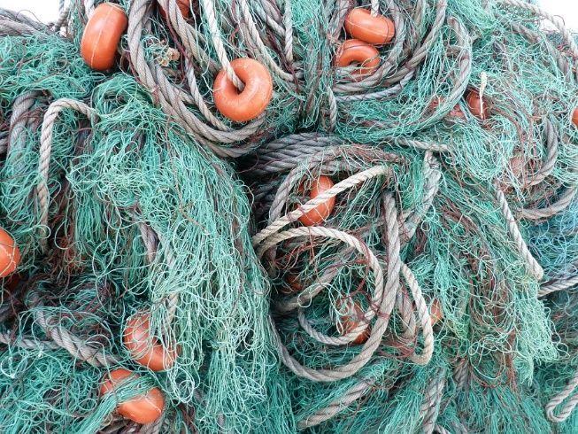
Apoyo…
https://youtu.be/CP4oofSQdyA

